Slide 1

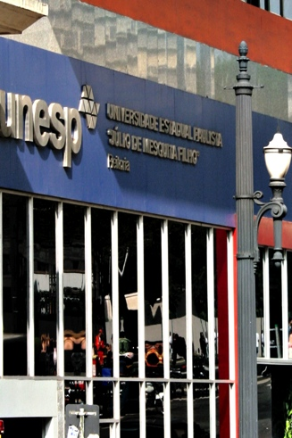
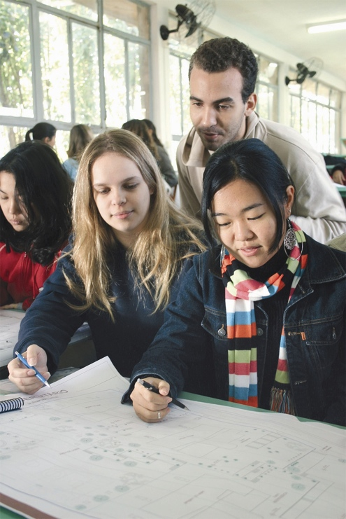

XXIV Jornadas Jóvenes Investigadores AUGM
+
Prof Jose Celso Freire Jr
UNESP - AREX
Notes:
----- Meeting Notes (15/05/12 12:36) -----

Slide 2

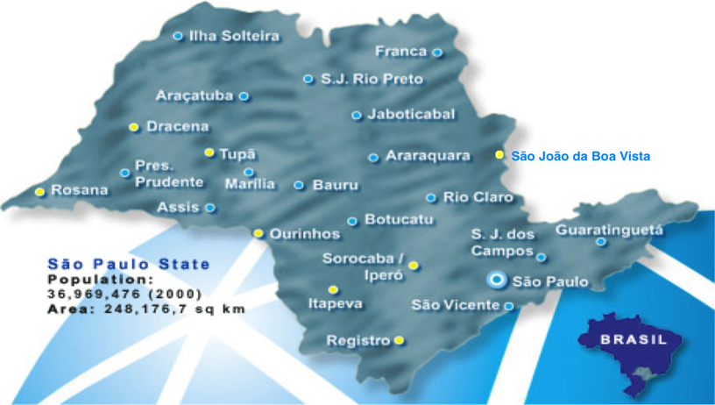
UNESP

Slide 3
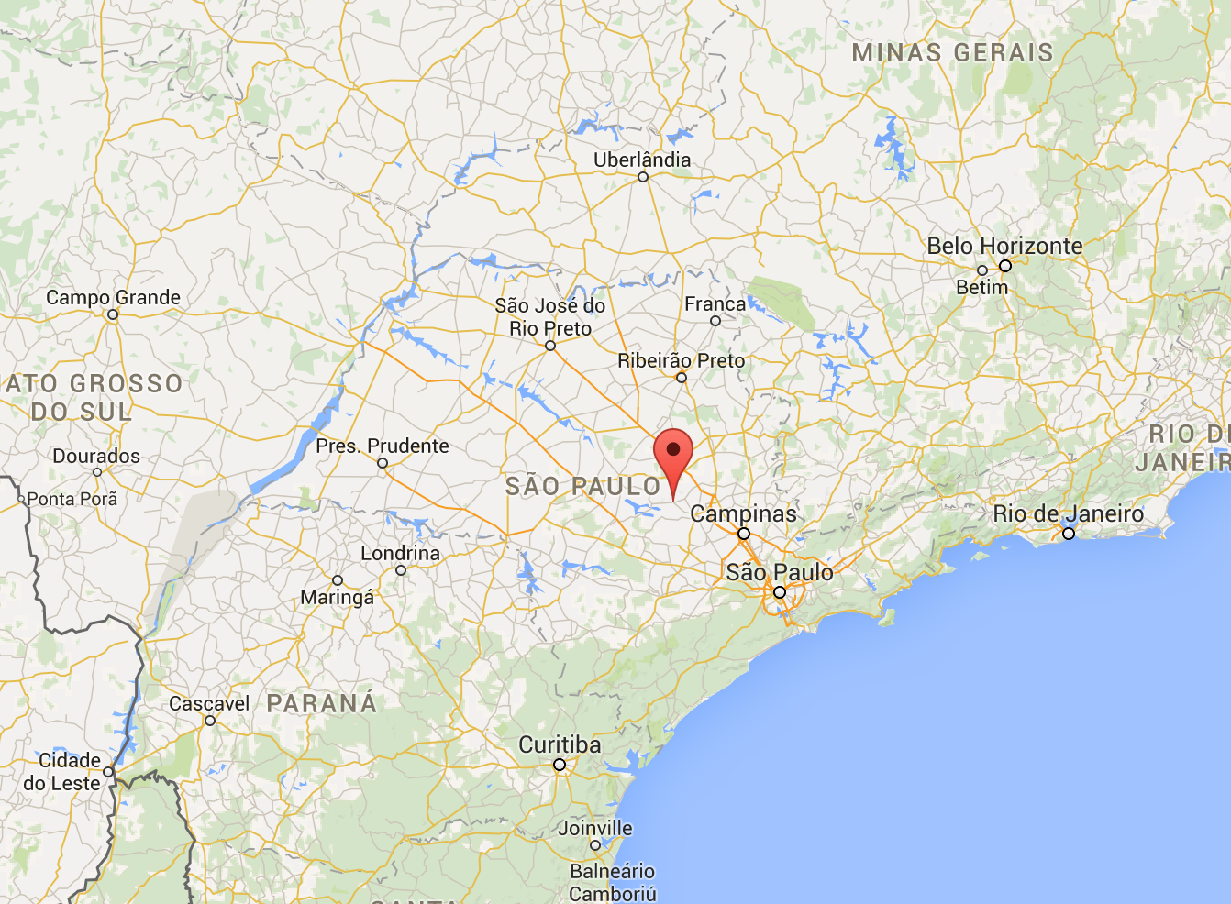
XXIV Jornadas Jóvenes Investigadores AUGM
+
Data: 23 a 26 de Outubro de 2016
Hotel Colina Verde – São Pedro
Distâncias:
100km de Campinas
180km de São Paulo
Organizadores:
AREX – Assessoria de Relações Externas
PROPe – Pró Reitoria de Pesquisa
Tema e Logotipo:
Tema: Desafios Contemporâneos dos Jovens Investigadores no Desenvolvimento da Ciência na América Latina
Logo: Em processo de definição

Slide 4
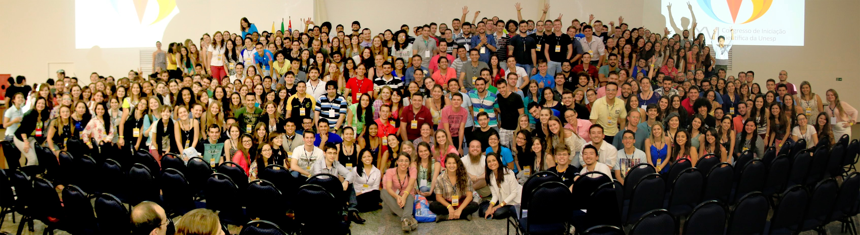
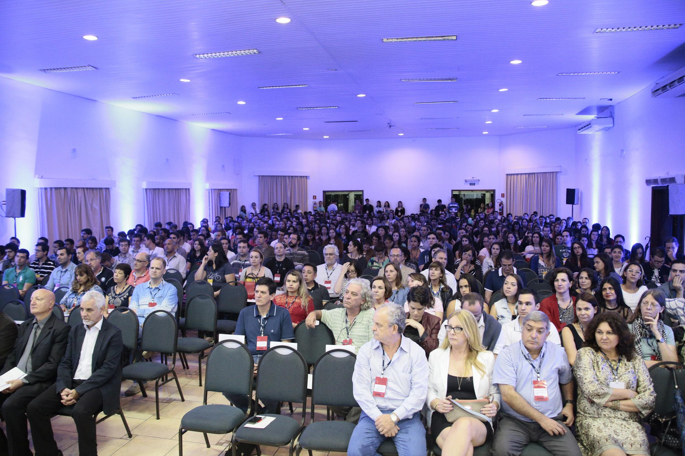
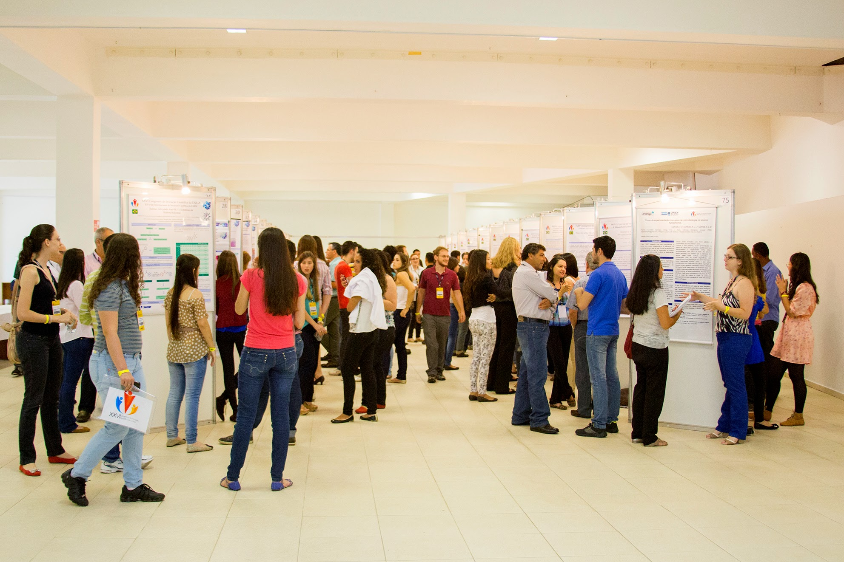
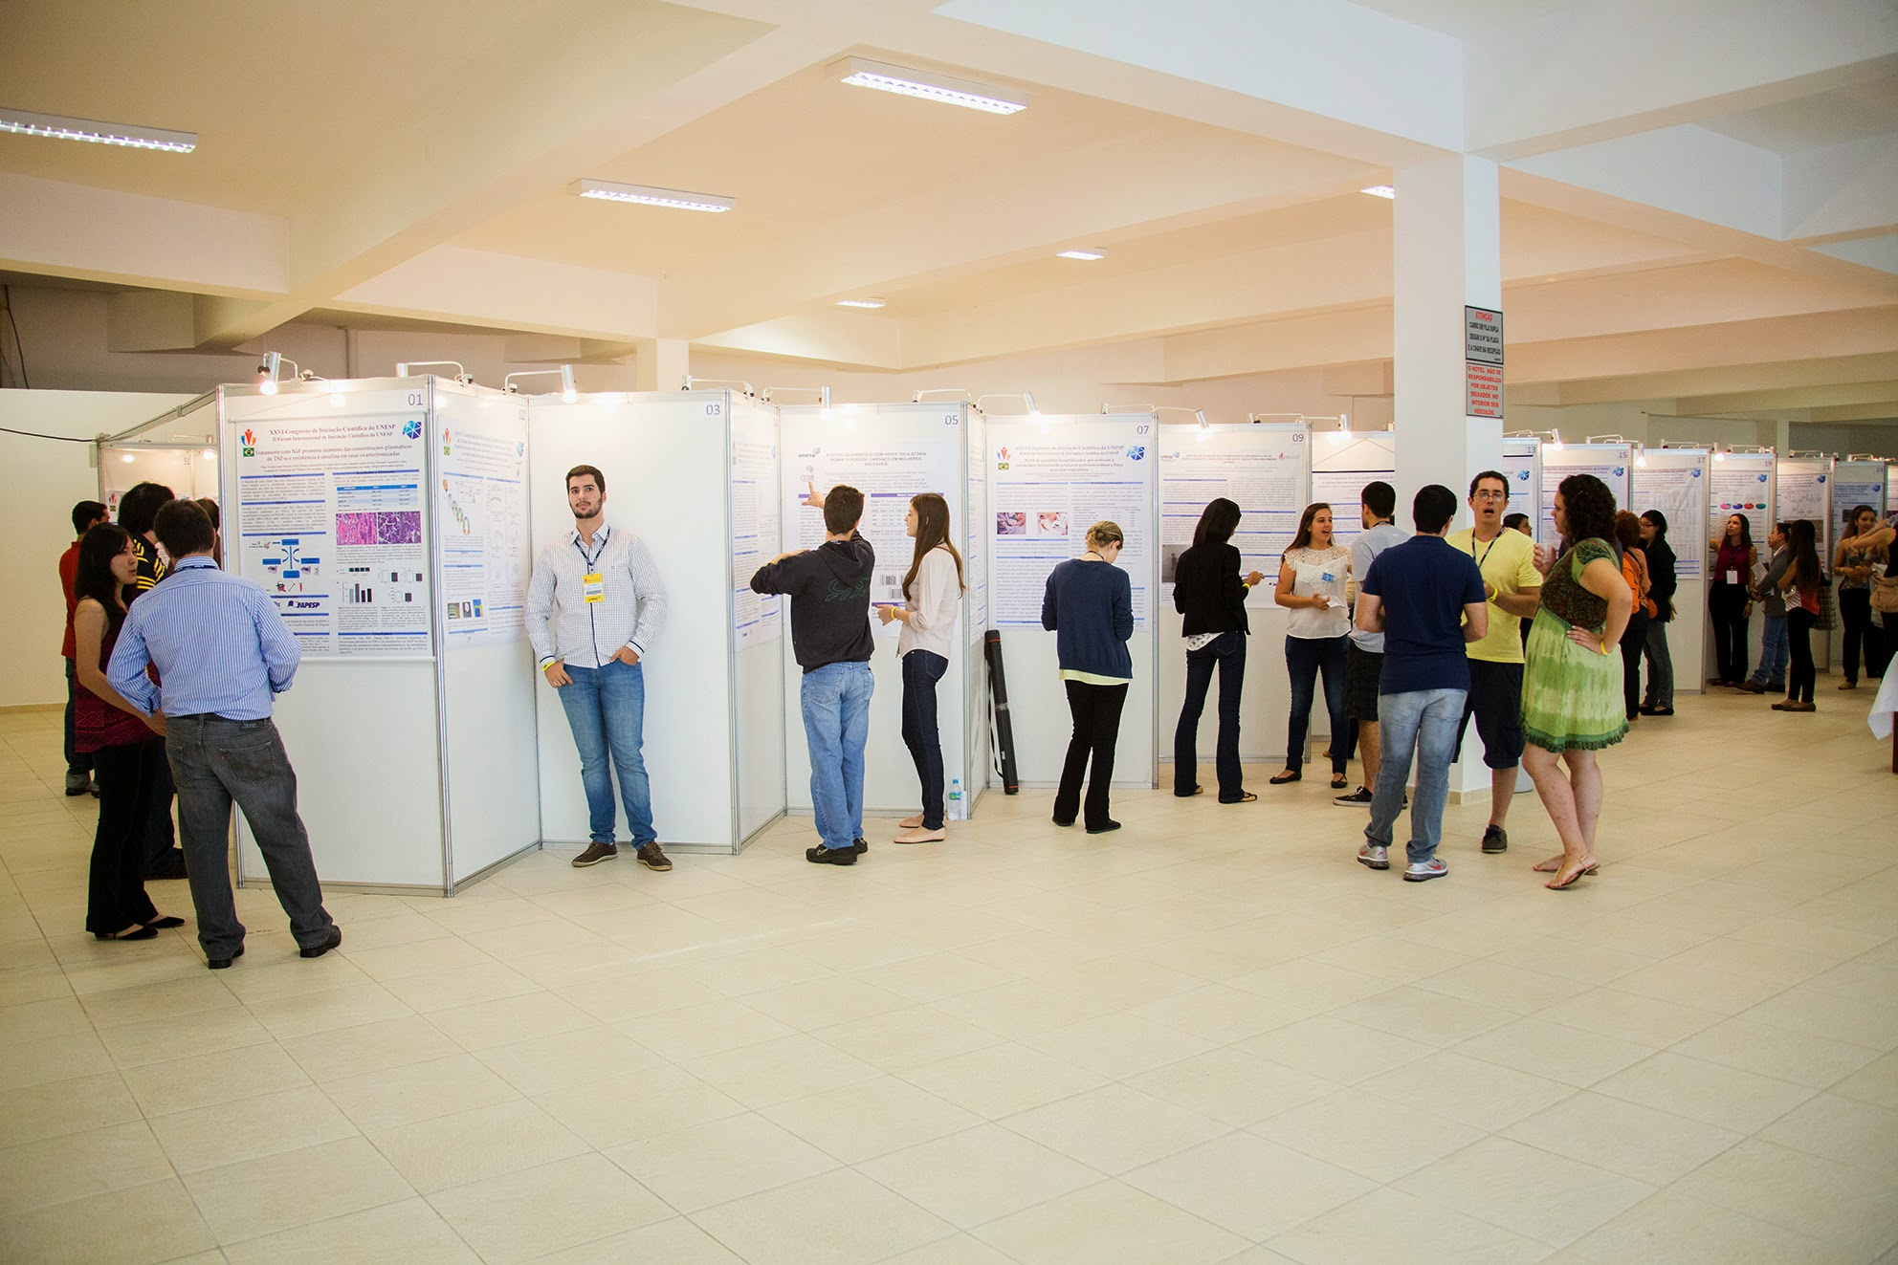
Congressos de Iniciação Cientifica UNESP
XXIV Jornadas Jóvenes Investigadores AUGM
Molde bem sucedido de congresso similar as Jornadas

Slide 5
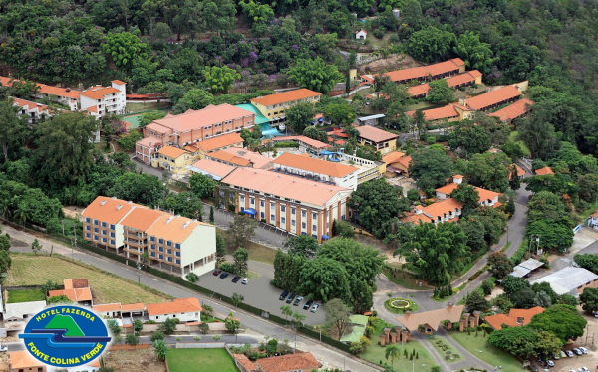
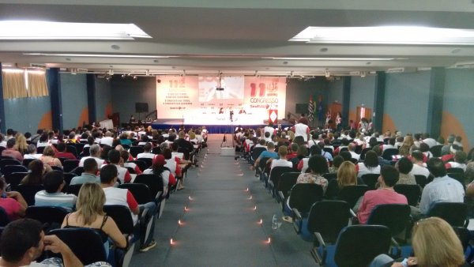
O Hotel Fazenda Fonte Colina Verde
XXIV Jornadas Jóvenes Investigadores AUGM
Próximo da praça central de São Pedro
19 salões de convenção
20 salas de apoio
Business Center e 01 Anfiteatro com capacidade de 300 a 900 pessoas.

Slide 6

O Hotel Fazenda Fonte Colina Verde
XXIV Jornadas Jóvenes Investigadores AUGM
Áreas de Lazer
08 piscinas;
Saunas masculina e feminina a vapor
Quadras poliesportivas, de futebol e vôlei de areia, iluminadas
Reservas de mata atlântica com água mineral
Pastagens
Sala de jogos
Salas de TV
Bares
Etc.

Slide 7
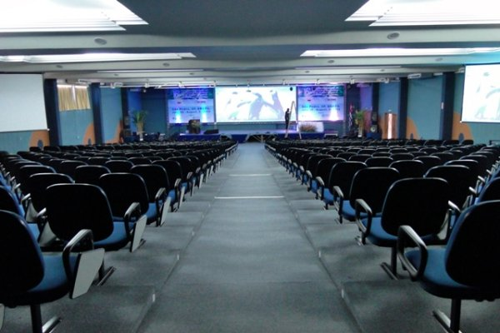
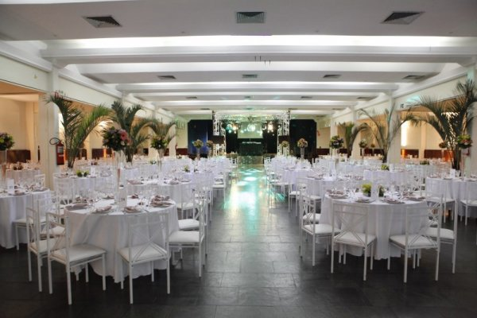
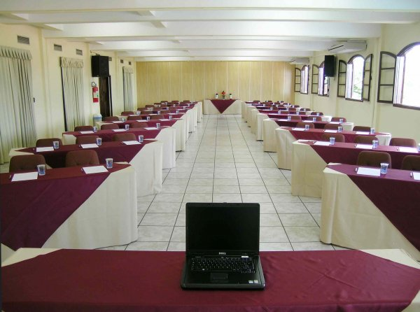
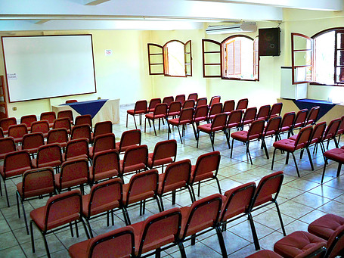
XXIV Jornadas Jóvenes Investigadores AUGM
O Hotel Fazenda Fonte Colina Verde
Anfiteatro
Jantar e Festa
Sala de Convenção
Sala de Convenção

Slide 8
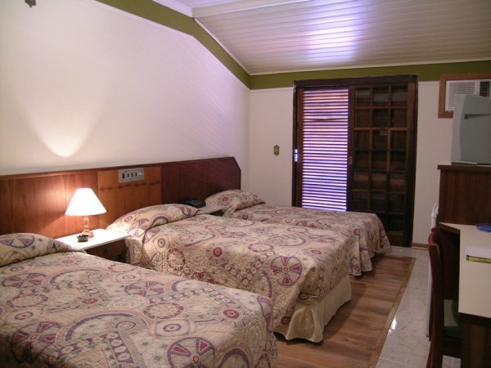
XXIV Jornadas Jóvenes Investigadores AUGM
O Hotel Fazenda Fonte Colina Verde
Acomodações
155 apartamentos.
Single R$ 397,00 por dia - $107
Duplo R$ 267,00 por pessoa por dia
Triplo R$ R$ 247,00 por pessoa por dia
Quadruplo R$ 237,00 por pessoa por dia - $65
Quíntuplos R$ 237,00 por pessoa por dia
Sêxtuplos R$ 237,00 por pessoa por dia
Diária inclui
Café da Manhã
Almoço
Jantar
Negociações com hotéis da região para apoio

Slide 9
Cronograma Preliminar

Slide 10
Transporte
XXIV Jornadas Jóvenes Investigadores AUGM
A Partir de São Paulo
Viação Piracicabana
http://www.viacaopiracicabana.com.br/
de 6 a 8 partidas por dia
Cerca de R$:54,00
A Partir de Campinas
1 - Viação AVA para Piracicaba
2 - Viação Piracema para São Pedro

Slide 11
Prazos – Calendário Preliminar
XXIV Jornadas Jóvenes Investigadores AUGM
17 de Junho – Seleção interna de cada universidade.
25 - 29 de Julho – Envio dos trabalhos via sistema
02 de setembro – Definição de apresentações orais e em pôster

